Slide 1
Egipto

Slide 2
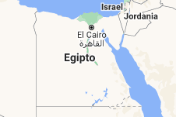
ubicación
Egipto se encuentra en el extremo noreste del continente africano, posee costas sobre el mar Mediterráneo y el mar Rojo. Limita al oeste con Libia, al sur con Sudán, al norte con el Mediterráneo y al este con el mar Rojo e Israel.

Slide 3
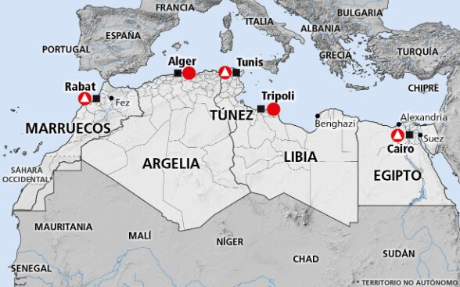
Norte este
Egipto se encuentra en el extremo noreste del continente africano, posee costas sobre el mar Mediterráneo y el mar Rojo. Limita al oeste con Libia, al sur con Sudán, al norte con el Mediterráneo y al este con el mar Rojo e Israel.
Capital (y ciudad más poblada): El Cairo; 30°0...
Órgano legislativo: Parlamento de Egipto
Código del COI: EGY
Idiomas oficiales: Árabe y árabe egipcio

Slide 4
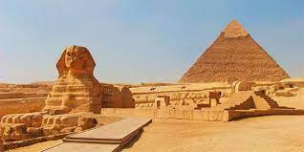
Historia
Los primeros pobladores de Egipto alcanzaron las riberas del río Nilo, por entonces un conglomerado de marismas foco de paludismo, escapando de la desertización del Sahara. Las comunidades originales hicieron habitable el país y se estructuraron en regiones llamadas nomos.

Slide 5
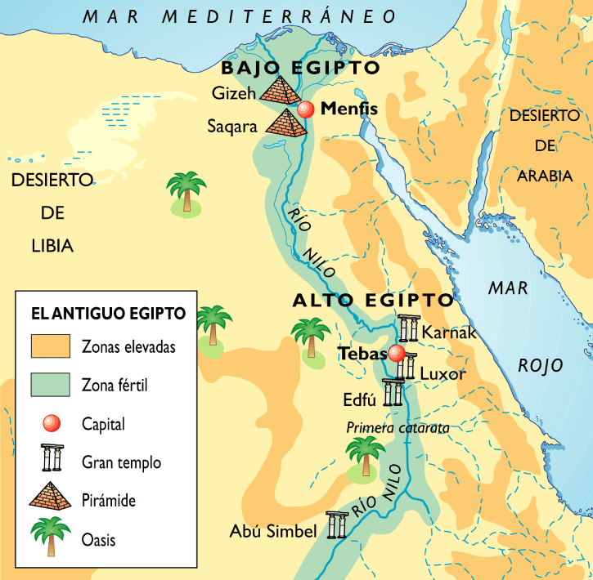
mapa
Egipto se encuentra en el extremo noreste del continente africano, posee costas sobre el mar Mediterráneo y el mar Rojo. Limita al oeste con Libia, al sur con Sudán, al norte con el Mediterráneo y al este con el mar Rojo e Israel.

Slide 6
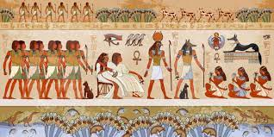
civilización
El territorio del Antiguo Egipto estaba constituido por el Delta y el valle del río Nilo, una estrecha y larga franja en el noreste de África; un territorio fértil de menos de 60 kilómetros de ancho y 1200 kilómetros de largo, flanqueado en gran parte por el desierto del Sáhara.

Slide 7
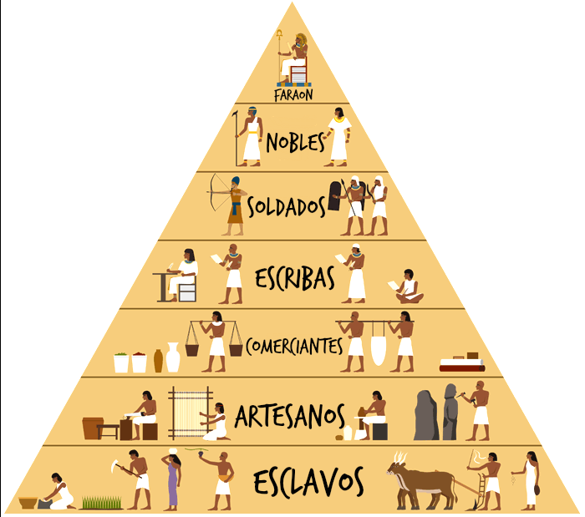
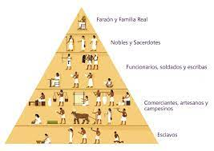
ORGANIZACIÓN
La Organizacion Social de Egipto Antiguo. Egipto era un país monárquico absolutista. La población del antiguo Egipto estaba dividida en grupos de personas con diferentes trabajos y responsabilidades para la sociedad. Estas clases sociales se estructuraron como una pirámide con seis niveles.

Slide 8
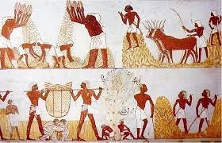
ECONOMÍA
La economía de Egipto se basaba en la agricultura y la ganadería. La vida dependía de los cultivos de las tierras inundadas por el río Nilo. Tenían un sistema de diques, estanques y canales de riego que se extendían por todas las tierras de cultivo. ... La agricultura estaba centrada en el ciclo del Nilo.

